Slide 1




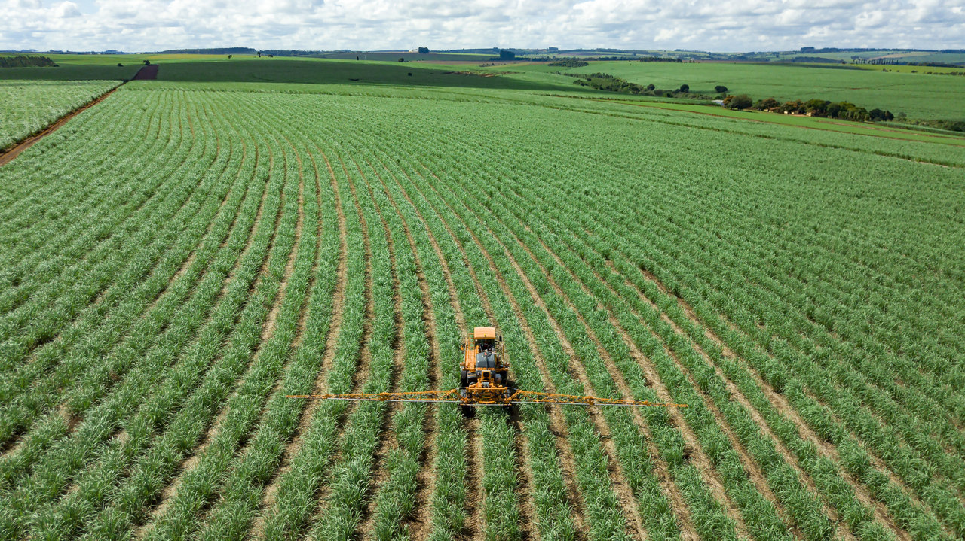

GESTIÓN QUILHUICA
Proyecto APT
Fecha: 24 noviembre , 2025
Integrantes:
Eduardo Velásquez
Marco Oviedo
Felipe Alvarado
Profesor: Carlos Correa

Slide 2



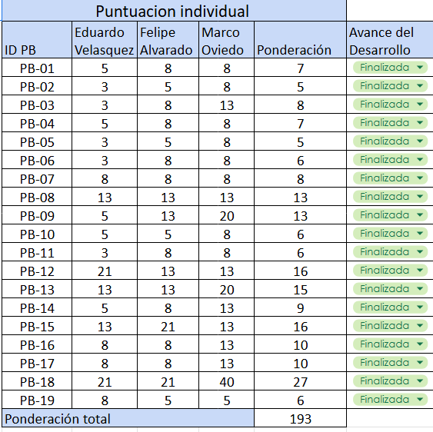
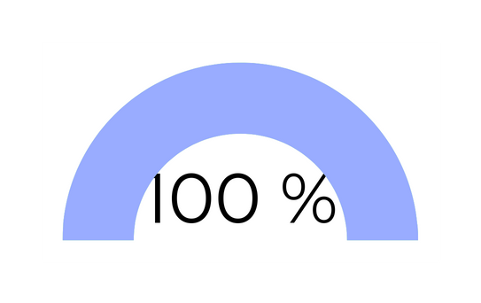


MÉTRICAS DE AVANCES & PORCENTAJE DE AVANCE

Slide 3










AJUSTES REALIZADOS AL SPRINT 2
Ajustes de tiempos
Se ajustaron tiempos de entregas durante el sprint 2, se planifico y ajusto para poder completarlas a tiempo y sin causar mas retrasos
Ajustes realizados al Sprint 2
Se Asignaron más días a las entregas entrega.
Se reajustaron los plazos y puntajes de las tareas en base al Póker Planning.
Las actividades con mayor complejidad o impacto reciben ahora más días asignados.
Actividades de bajo puntaje fueron re asignadas con menos días haciendo calzar tiempos de entregas con el cliente.

Slide 4
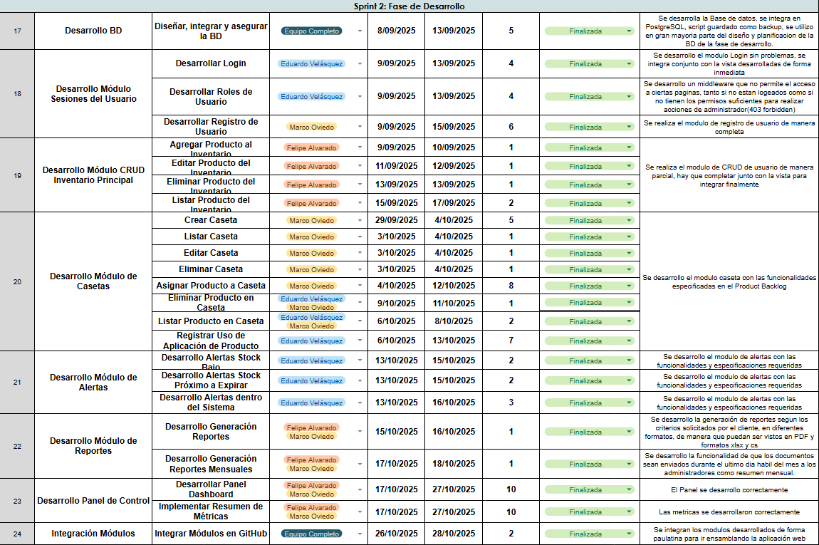
SPRINT PLANNING

Slide 5
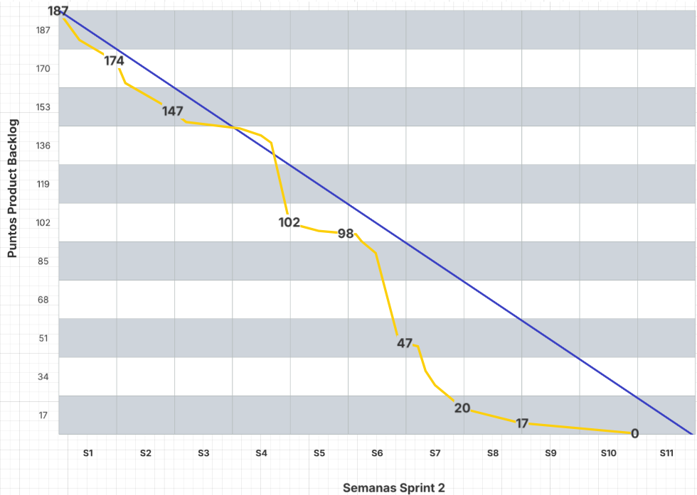


BURDOWN CHART
Registro y Login
CRUD de casetas y Asignar productos a caseta
CRUD de productos a inventario principal
Notificaciones, Aplicaciones y Reportes
Dashboard
19/19
Product Backlog completado
Pruebas

Slide 6
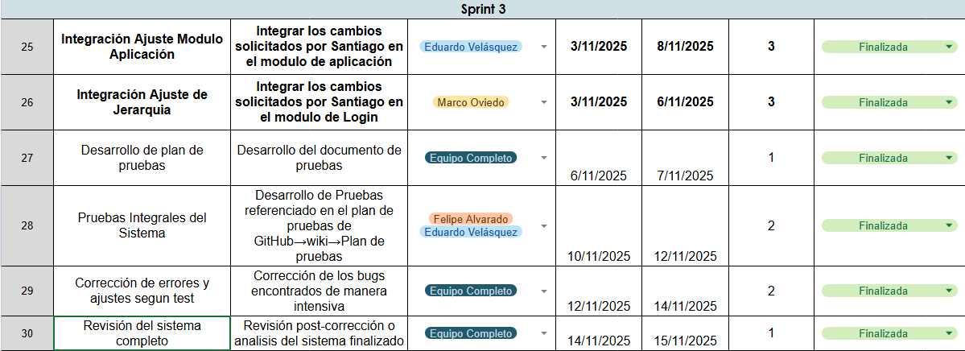
AJUSTES REALIZADOS
Lista de Ajustes
Integración Ajuste Modulo Aplicación.
¿Tiempos?
¿Financieros?
¿Humanos?
2. Integración Ajuste de Jerarquía.
¿Tiempos?
¿Financieros?
¿Humanos?
Lunes 27 de octubre se planteo el escenario de ajustes en el proyecto:
Octubre:
Finalizar fase de desarrollo el 30 de octubre.
Reunión con cliente el 31 de octubre (Sprint Planning).
Noviembre:
Negociar e implementar ajustes desde el 1 de noviembre.
Empezar fase de pruebas el 11 de noviembre y finalizarla el 15 del mismo mes.

Slide 7
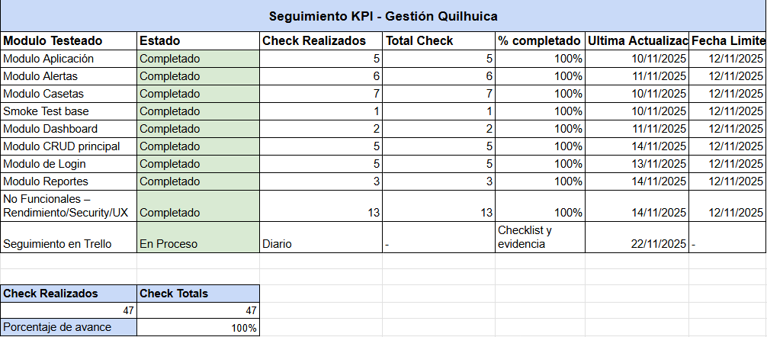

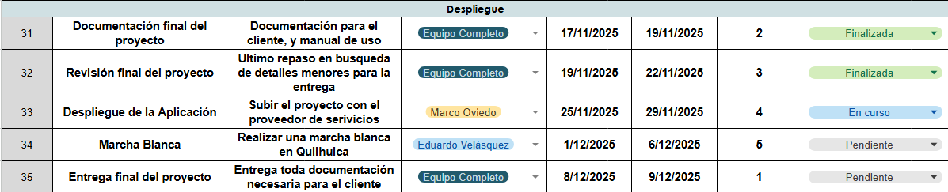
PRÓXIMOS PASOS

